Slide 1
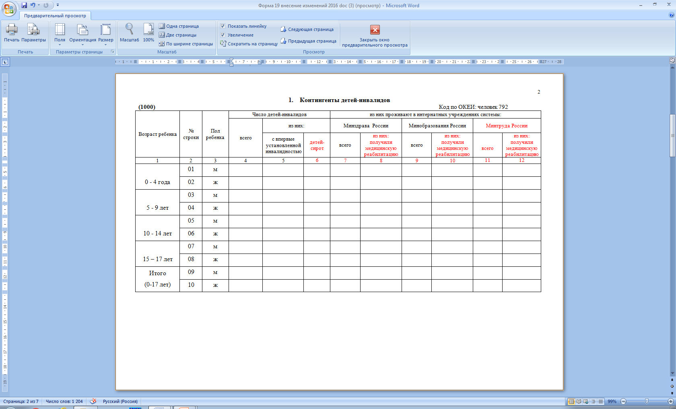

Форма №19 «Сведения о детях-инвалидах»
Notes:
Форма №19 «Сведения о детях-инвалидах»
Таблица 0010 «Работа в системе ОМС» – показывает медицинская организация, являющаяся юр. лицом.
Итак таблица 1000 формы 19 В текущем году была дополнена графами с данными по числу детей проживающих в интернатных учреждениях системы Минтруда России.
Кроме того, были добавлены графы с информацией о числе инвалидов, получивших медицинскую реабилитацию. Графы с данными по впервые установленной инвалидности по Минздраву России и Минобразованию России, ранее присутствующие, в текущей редакции формы исключаются.

Slide 2
Форма №19 «Сведения о детях-инвалидах»
Внутриформенный контроль (Ф19, табл. 1000)
Данные гр.4 по стр.1-10 > гр.7 + гр.9 + гр.11 по стр.1-10
Данные гр. с 4 по 12 стр. 9 = ∑ данных гр. 4 по 12 по строкам 1, 3, 5, 7 (м)
Данные гр. с 4 по 12 стр. 10 = ∑ данных гр. 4 по 12 по строкам 2, 4, 6, 8 (ж)
Данные гр.4 по стр.1-10 > данных гр.5 по стр.1-10
Данные гр.4 по стр.1-10 > данных гр.6 по стр.1-10
Данные гр.7 по стр.1-10 >= данных гр.8 по стр.1-10
Данные гр.9 по стр.1-10 >= данных гр.10 по стр.1-10
Данные гр.11 по стр.1-10 >= данных гр.12 по стр.1-10
Межформенный контроль (Ф19, табл. 1000)
Данные Ф30 табл. 2610 гр.1 стр.1 = Ф19 ∑ данных гр. 4 по строкам 9, 10
Notes:
Внутриформенный контроль (Ф19, табл. 1000)
Данные графы 4 по строкам с 1 по 10 > суммы гр.7 + гр.9 + гр.11 по всем строкам
Данные по строке 9 граф с 4 по 12 = сумме данных по строкам 1, 3, 5, 7 граф с 4 по 12. (м) Это дети мужского пола
Соответственно по 10 строке - дети женского пола.
Также Данные графы 4 по всем строкам > данных графы 5 и графы 6 по всем строкам,
Соответственно графа 7 >= графы 8 по всем строкам, графа 9 >= графы 10, графа 11 >= графы 12.
Межформенный контроль (Ф19, табл. 1000)
Данные Ф30 табл. 2610 гр.1 стр.1 = Ф19 ∑ данных гр. 4 по строкам 9, 10

Slide 3
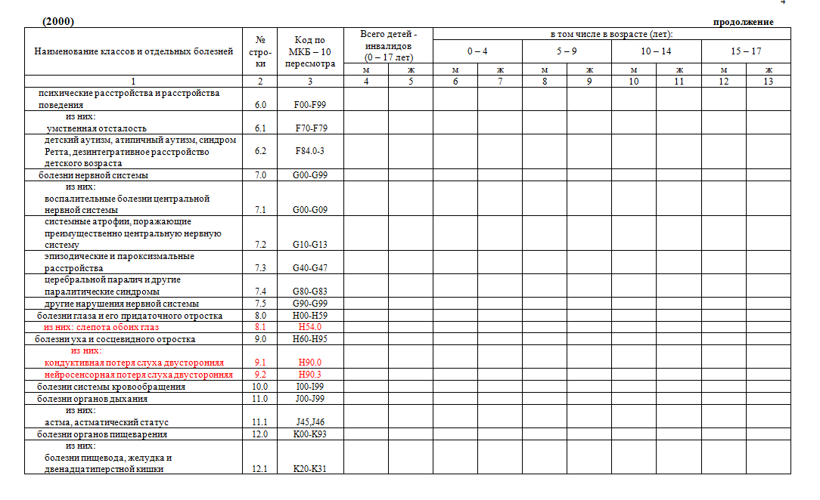
Форма №19 «Сведения о детях-инвалидах»
Исключены психозы и органические , включая симптоматические, психические расстройства
Notes:
Продолжим
Таблица 2000 претерпела изменения Класс психические расстройства и расстройства поведения, который теперь будет представлен только умственной отсталостью и детским аутизмом Исключены психозы и органические , включая симптоматические, психические расстройства
В классе болезней глаза и его придаточного отростка теперь дополнительно надо выделять слепоту обоих глаз, а в классе болезней уха и сосцевидного отростка - когнитивную потерю слуха двустороннюю и нейросенсорную потерю слуха двустороннюю
Межформенный контроль:
Строка 6.0 с ФСН №36 Таб.2100 стр. 1, графы 11 + 12
Строка 6.1 с ФСН № 36 Таб. 2100 по стр. 7, графы 11+12

Slide 4
Форма №19 «Сведения о детях-инвалидах»
Внутриформенный контроль (Ф19, табл. 2000)
Данные гр.4 по 13 стр. 1 = ∑ данных гр. 4 по 13 по строкам 20,30,40,50,60,70,80,90,100,110,120,130,140,150,160,170,180,190
Межтабличный контроль (Ф19, табл. 1000 и табл. 2000)
Данные гр.4 табл. 1000 = данным стр. 1 табл. 2000
Пример: табл. 1000 стр. 9 гр. 4 = табл. 2000 стр. 1 гр. 4 – мужчины 0-17 лет
табл. 1000 стр. 10 гр. 4 = табл. 2000 стр. 1 гр. 5 – женщины 0-17 лет
Notes:
Внутриформенный контроль (Ф19, табл. 2000)
Осуществляется по первой строке - всего заболеваний – которая должна равняться сумме всех классов болезней по всем графам
Межтабличный контроль (Ф19, табл. 1000 и табл. 2000) осуществляется по
Данные гр.4 табл. 1000 = данным стр. 1 табл. 2000
Пример: табл. 1000 стр. 9 гр. 4 = табл. 2000 стр. 1 гр. 4 – это дети мужского пола 0-17 лет
табл. 1000 стр. 10 гр. 4 = табл. 2000 стр. 1 гр. 5 – это дети женского пола 0-17 лет

Slide 5
Форма №41 «Сведения о доме ребенка»
Приказ Министерства здравоохранения и социального развития РФ от 12 апреля 2012 г. N 344н
"Об утверждении Типового положения о доме ребенка"
Дом ребенка является самостоятельной медицинской организацией, созданной для круглосуточного содержания, воспитания, оказания медицинской и социальной помощи, комплексной медико-психологической и педагогической реабилитации, защиты прав и законных интересов детей с рождения до четырехлетнего возраста включительно, оставшихся без попечения родителей, а также детей, имеющих родителей (законных представителей) и временно помещенных в дом ребенка в соответствии с законодательством Российской Федерации (далее - дети).
Дети с органическими поражениями центральной нервной системы с нарушением психики, дефектами умственного и физического развития с рождения до четырехлетнего возраста включительно (до достижении четырехлетнего возраста - по решению медико-психолого-педагогической комиссии) содержатся в специализированных группах дома ребенка.
Notes:
Переходим к следующей форме №41 «Сведения о доме ребенка».
Дом ребенка является самостоятельной медицинской организацией, созданной для круглосуточного содержания, воспитания, оказания медицинской и социальной помощи, реабилитации детей с рождения до четырехлетнего возраста включительно. Предоставить пояснительную записку, если в организации пребывают дети старше 4 лет!
Дети с органическими поражениями центральной нервной системы с нарушением психики, дефектами умственного и физического развития содержатся в специализированных группах дома ребенка.

Slide 6
Форма №41 «Сведения о доме ребенка»
Табл. 2140
Обратить внимание на заполнение гр. 2 «взято на усыновление» и гр.5 «взятых на международное усыновление».
Детский дом предоставляет полный отчёт по ФСН № 19 по всем детям!
По ФСН № 30 таблице 2510!
Межгодовой контроль (табл.2120)
Данные по гр.7 стр.1 табл. 2120 предыдущего года (состоит всего на конец предыдущего года) + гр.3 – гр.4 – гр.5 стр.1 табл. 2120 = данным по гр.7 стр.1 отчетного года (табл. 2120)
Notes:
2140 Обратить внимание на заполнение графы 2 взято на усыновление и графы 5 взятых на международное усыновление
Межгодовой контроль (табл.2120)
Данные по гр.7 стр.1 табл. 2120 предыдущего года (состоит всего на конец предыдущего года) + гр.3 – гр.4 – гр.5 стр.1 табл. 2120 = данным по гр.7 стр.1 отчетного года (табл. 2120)
Детский дом предоставляет полный отчёт по ФСН № 19 по всем детям!
По ФСН № 30 таблице 2510!

Slide 7
Форма №54 «Отчет врача детского дома, школы-интерната о лечебно-профилактической помощи воспитанникам»
Форма № 54 – осталась без изменений - заполняется полностью и полностью соответствует форме №19 (по фактическому пребыванию ребёнка)
С 2016 года детей инвалидов не передаём!
Табл. 2101 Данные по гр.3 (число детей на конец отчетного года табл. 2101) ≥ данных по гр.1 стр.1 табл. 2310 (находящиеся под диспансерным наблюдением на конец отчетного года).
Табл. 2120 Количество штатных и занятых ставок – представляется число, кратное 0,25.
Всех детей показать в форме № 30 табл. 2510
В таблице 2211 детей распределить по 5 группам здоровья!
Notes:
Форма № 54 Отчет врача детского дома, школы-интерната о лечебно-профилактической помощи воспитанникам – осталась без изменений - она заполняется полностью.
Табл. 2101 Данные по гр.3 (число детей на конец отчетного года табл. 2101) ≥ данных по гр.1 стр.1 табл. 2310 (находящиеся под диспансерным наблюдением на конец отчетного года).
Табл. 2120 Количество штатных и занятых ставок – представляется число, кратное 0,25.
Всех детей показать в форме № 30 табл. 2510
В таблице 2211 детей распределить по 5 группам здоровья!

Slide 8
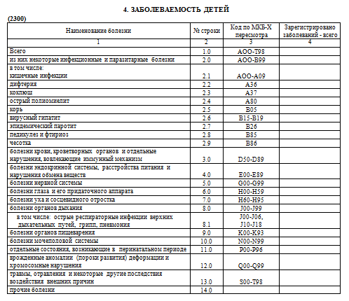
Форма №54 «Отчет врача детского дома, школы-интерната о лечебно-профилактической помощи воспитанникам»
Табл.2300
Данные по гр.4 стр.1 (зарегистрировано заболеваний всего) = ∑ данных по гр. 4 стр. 2, 3, 4, 5, 6, 7, 8, 9, 10, 11, 12, 13, 14 (зарегистрировано по отдельным классам болезней).
Табл. 2310 Количество детей-инвалидов должно соответствовать форме 19 в случае несоответствия представляется Пояснительная записка
Табл. 2313 «Привито детей против» – в дополнительной графе 7 указать число детей, привитых против кори
Notes:
контроль таблицы 2300 Данные по гр.4 стр.1 (зарегистрировано заболеваний всего) = ∑ данных по гр. 4 стр. 2, 3, 4, 5, 6, 7, 8, 9, 10, 11, 12, 13, 14 (зарегистрировано по отдельным классам болезней).
Табл. 2310 Количество детей-инвалидов должно соответствовать форме 19 в случае несоответствия представляется Пояснительная записка
Табл. 2313 «Привито детей против» – в дополнительной графе 7 указать число детей, привитых против кори.
Благодарю за внимание

